Slide 1

(KATALOGISASI PERPUSTAKAAN)
DISAMPAIKAN PADA
BIMTEK PENGELOLA PERPUSTAKAAN SEKOLAH
Nopember 2023
HERMIN, RIU, S. Sos

Slide 2
BIODATA
BUSINESS CONTINUITY– BUSINESS CONTINUITY–
NAMA
JABATAN
ALAMAT RUMAH
HP
: Hermin Riu, S.Sos
: Pustakawan Madya
: Jl. Patut Gg. Kamboja I No. 8
Pejeruk
: 08175775469

Slide 3
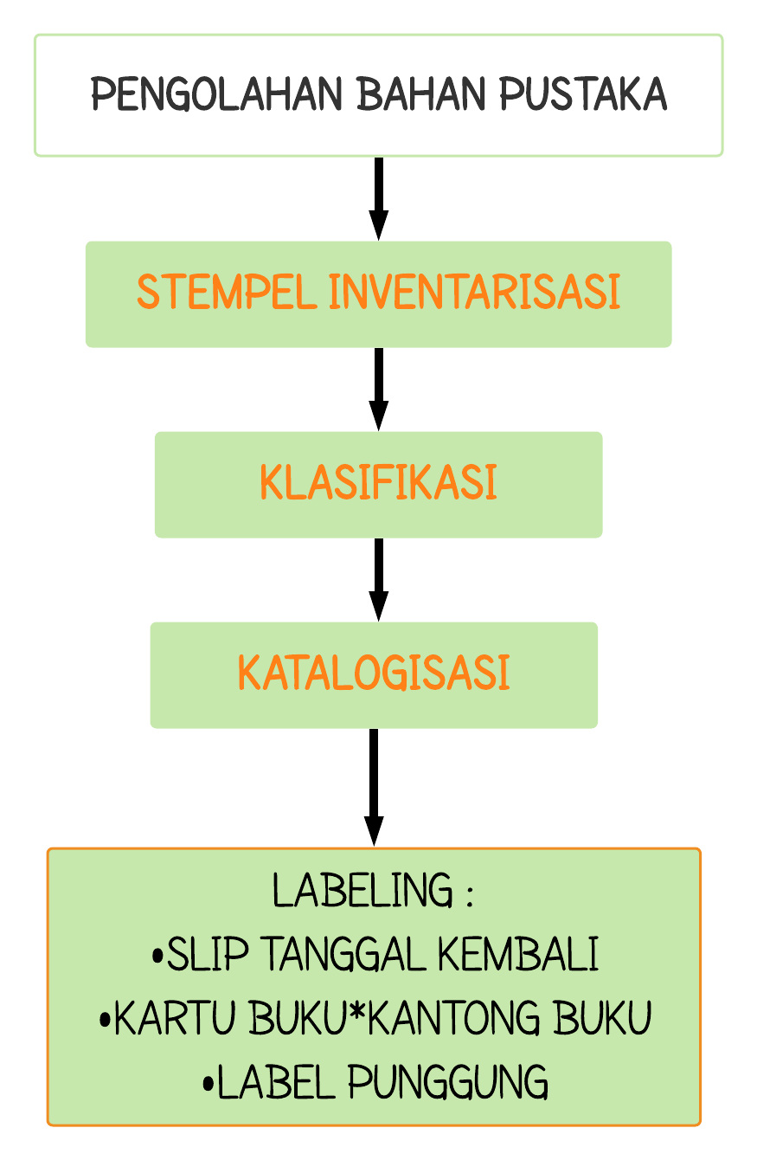
BUSINESS CONTINUITY– BUSINESS CONTINUITY–

Slide 4

BUSINESS CONTINUITY– BUSINESS CONTINUITY–
APA YANG PERLU DIKETAHUI TENTANG KATALOG ????????
Pengertian, Tujuan, Fungsi, Bentuk, Macam, dan Sistem Katalog, serta mengenal bahan perpustakaan.

Slide 5
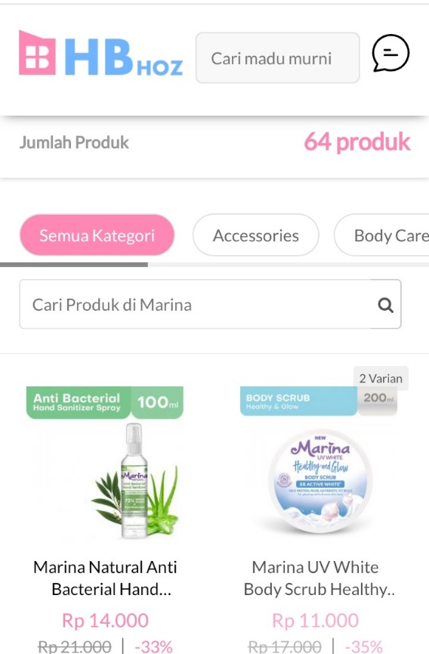
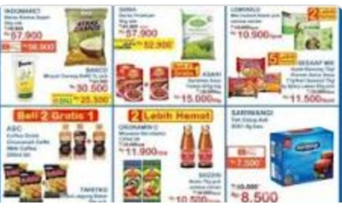
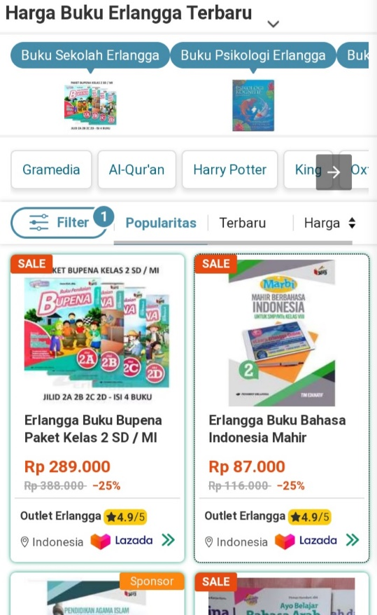
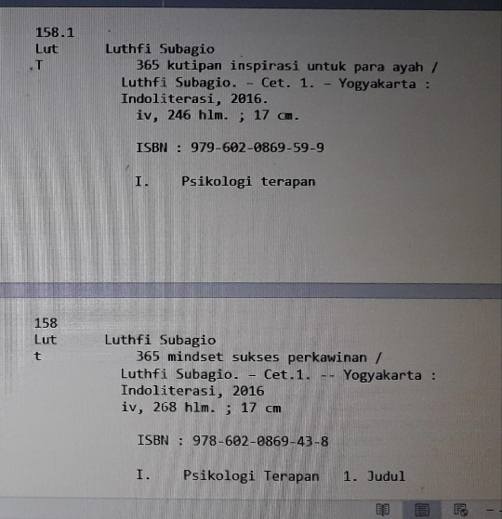
KATALOG SECARA UMUM

Slide 6
Pengertian Katalogisasi
Katalog artinya daftar benda atau barang yang dibuat untuk tujuan tertentu.
Dalam Perpustakaan, katalog adalah daftar bahan pustaka yang memuat data bibliografis dan unsur lainnya, disusun secara sistematis atau alfabet (pengarang, judul, dan subyek) untuk memudahkan temu kembali Bahan Pustaka.
BUSINESS CONTINUITY– BUSINESS CONTINUITY–

Slide 7
TUJUAN KATALOG
BUSINESS CONTINUITY– BUSINESS CONTINUITY–
1. Memudahkan pemustaka menemukan sebuah karya yang telah diketahui pengarang, judul atau subyeknya.
3. Membantu pemilihan sebuah karya (bahan perpustakaan) yang dibutuhkan
2. Memperlihatkan apa yang dimiliki perpustakaan melalui nama pengarang, judul dan SUBYEK

Slide 8





FUNGSI KATALOG
1. Kunci untuk menemukan karya yang diperlukan.
2. Catatan lengkap tentang koleksi pepustakaan.
3. Sumber yang memberikan alternatif pilihan karya.
4. Sumber untuk menyusun bibliografi.
5. Alat bantu untuk mengingat isi koleksi; dan sebagainya.

Slide 9
BENTUK KATALOG, MACAM dan JENIS BAHAN PUSTAKA
Bentuk Katalog
1. Katalog bentuk buku, yaitu katalog yang dibuat seperti buku berisi daftar bahan pustaka ditulis menurut urutan nomor klasifikasi (Subyek)
2. Katalog bentuk kartu, yaitu berupa kartu berukuran 7½ X 12½ cm, terbuat dari kertas tebal berwarna putih. Katalog ini umumnya digunakan perpustakaan.
3. Katalog bentuk OPAC (Online Publick Acces Catalog), yaitu katalog dalam bentuk software yang terpasang dalam komputer

Slide 10
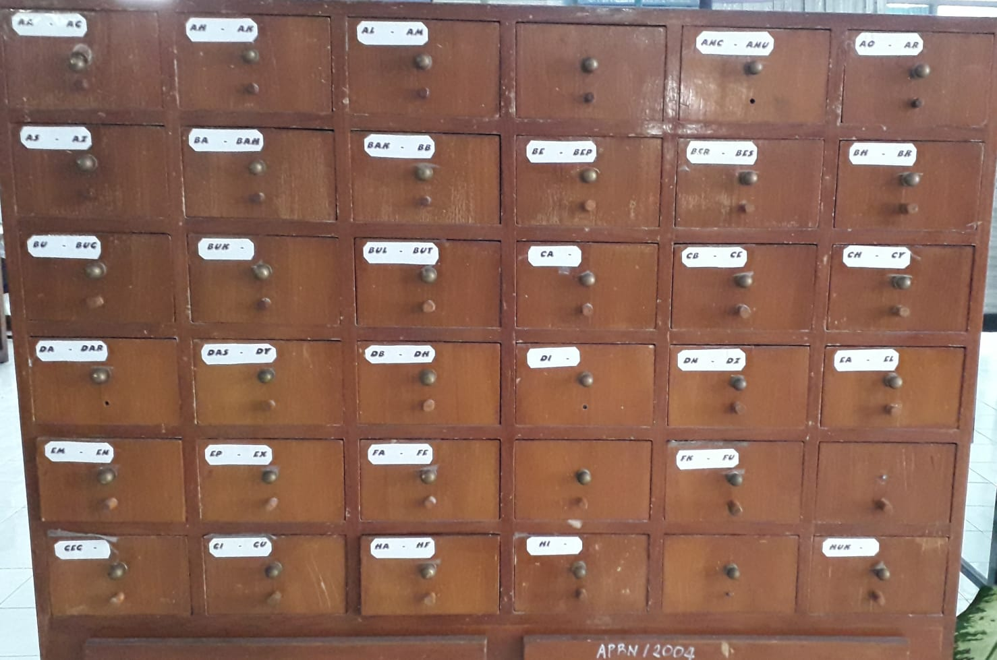
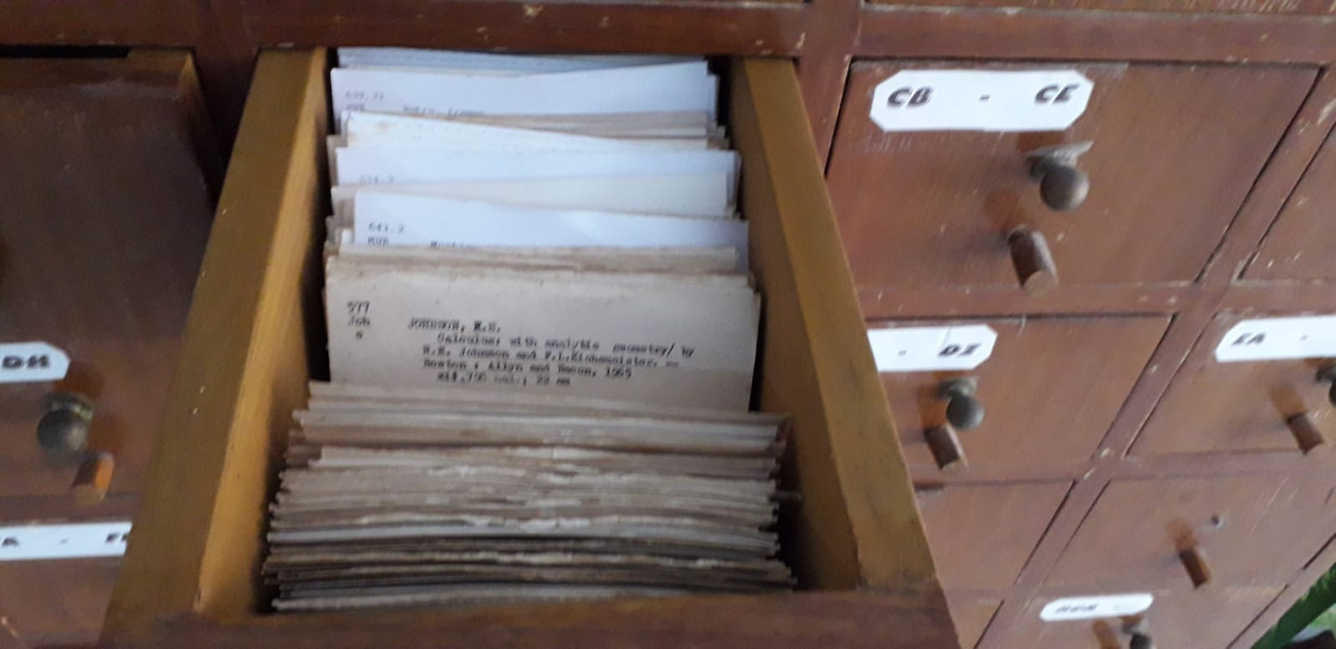
RAK/LACI KATALOG BERBENTUK KARTU

Slide 11
MACAM KATALOG
MACAM KATALOG :
Katalog Pengarang ( Author Catalog)
Katalog Judul ( Titel Catalog )
Katalog Subyek ( Subject Catalog )
Shelf List ( Daftar Untuk Petugas )

Slide 12
JENIS BAHAN PUSTAKA
BUSINESS CONTINUITY– BUSINESS CONTINUITY–
01
02
Buku (monografi)
Terbitan Berseri
(Majalah, Surat kabar dll)
03
04
Kartografis
Bahan Non Buku (AV), dll.

Slide 13

PERATURAN KATALOGISASI
02
BUSINESS CONTINUITY– BUSINESS CONTINUITY–
A. PEDOMAN KATALOG
Pedoman dalam membuat katalog adalah:
AACR2 Anglo American Cataloguing Rules (Ed. Rev. 2)
RDA (Resource Description & Acces)

Slide 14
B. Deskripsi Bibliografi
Berdasarkan peraturan AACR 2, ada 8 daerah deskripsi dalam katalog yaitu :
1. Daerah judul dan keterangan penanggung jawab
2. Daerah edisi
3. Daerah penerbitan dan distribusi
4. Daerah deskripsi fisik
5. Daerah seri
6. Daerah catatan
7. Daerah Jejakan
8. Nomor standar

Slide 15
Faktor-faktor yang perlu dipertimbangkan dalam penerapan katalog :
Jenis pelayanan (Sistem terbuka atau tertutup)
Keperluan masyarakat yang dilayani.
Keperluan Pengelola perpustakaan.

Slide 16
C. Sumber Informasi
Sumber informasi dalam deskripsi bibliografi adalah pada bahan pustaka tersebut dan bagian-bagiannya.
Ada beberapa bagian-bagian buku :
1. Kulit /Sampul Buku
2. Punggung buku
3. Halaman kosong
4. Halaman judul singkat
5. Judul seri
6. Halaman judul
7. Halaman balik judul
8. Halaman persembahan
9. Kata pengantar
10. Daftar isi
11. Pendahuluan
12. Naskah (Teks)
13. Indeks
14. Bibliografi

Slide 17
D. Daerah Deskripsi & Sumber Informasi
BUSINESS CONTINUITY– BUSINESS CONTINUITY–
NO | DAERAH | SUMBER INFORMASI
1 | Judul & Perny. P. Jawab | Halaman judul
2 | Edisi | Halaman judul, halaman lain, kolofon
3 | Data Khusus (tdk dipakai)
4 | Terbitan | Halaman judul, halaman lain, kolofon
5 | Deskripsi fisik | Terbitan yang bersangkutan
6 | Seri | Halaman judul seri, halaman judul monograf, kulit buku, bagian lain publikasi
7 | Catatan | Sumber apa saja
8 | Nomor Standar | Sumber apa saja

Slide 18
E. Daerah Deskripsi dan Penggunaan Tanda Baca
BUSINESS CONTINUITY– BUSINESS CONTINUITY–
NO | DAERAH | TANDA BACA | UNSUR
1. | Judul & Pernyataan Tanggungjawab | [ } (kurung siku) | 1. Judul sebenarnya
 |  | = (sama dengan) | 2. Pernyataan jenis bahan umum
 |  | : (titik dua) | 3. Judul paralel
 |  | / (garis miring) | 4. Judul lain/anak judul
 |  | . – (titik strep- strep) | 5. Perny. Tanggung jawab
2. | Edisi |  | Pernyataan edisi
3. | Data khusus |  | digunakan untuk terbitan berseri, kartografi, AV.

Slide 19
E. Daerah Deskripsi dan Penggunaan Tanda Baca
BUSINESS CONTINUITY– BUSINESS CONTINUITY–
4 | Penerbitan | . -- (titik strep- strep) | 1. Tempat terbit
 |  | : (titik dua) | 2. Nama penerbit
 |  | , (koma) | 3. Tahun terbit
5. | Deskrip fisik |  | 1. Jumlah halaman/jilid
 |  | : (titik dua) | 2. Pernyataan ilustrasi
 |  | ; (titik koma) | 3. Ukuran
6. | Seri (ditulis dalam tanda kurung) | . -- (titik strep- strep) | 1. Judul seri
 |  | ; (titik koma) | 2. Nomor seri
7. | Catatan
8. | Nomor standar |  | ISBN

Slide 20
2. Singkatan
BUSINESS CONTINUITY– BUSINESS CONTINUITY–
Ada beberapa singkatan sering digunakan dalam katalog :
1. s.l. = sine loco (tempat terbit tidak diketahui)
2. s.n. = sine nonime (nama penerbit tidak diketahui)
3. cm. = centimeter

Slide 21
Contoh Katalog
BUSINESS CONTINUITY– BUSINESS CONTINUITY–
591.5 (1) (2)
Nur Nurdin Muhammad Suin (3)
e Ekologi hewan tanah / Nurdin Muhammad
Suin. – Cetakan 4. -- Jakarta : Bumi Aksara, 1989
(4) xii, 189 halaman. ; 21 cm. (5)
(6) Bibliografi : hlm. 184-189
(7) ISBN: 979-526-082-0
(8) I. Ekologi Tanah 1. Judul

Slide 22
Keterangan :
BUSINESS CONTINUITY– BUSINESS CONTINUITY–
Cull Number (Nomor panggil)
Tajuk Entri nama pengarang
Keterangan judul dan penanggungjawab
Keterangan Edisi, cetakan
Impresium ( Kota terbit, Penerbit & tahun terbit)
Kolasi (jumlah halaman, ilustrasi, tinggi buku)
Catatan (Anotasi)
Jejakan

Slide 23
LATIHAN !!
BUSINESS CONTINUITY– BUSINESS CONTINUITY–
Membuat kartu katalog Utama / Pengarang
- Judul : Meraih puasa sempurna
Pengarang : Abdulah Muhammad
Cetakan : 5
Terbit di Jakarta oleh Pustaka Ibnu Katsir tahun 2004.
xvi, 192 hlm. Dan ukuran 23 cm ; bergambar
Subyek : PUASA
Cull Number : 297.41 Abd m

Slide 24

BUNGA SELASIH
DIATAS POHON
TERIMA KASIH
TANK YOU

